Slide 1
Informes Tercer Trimestre de Dotación - DIPRES 2018
Unidad Sistema de Información de Personas
en el Sector Público de Salud
División de Gestión y Desarrollo de las Personas
Octubre de 2018

Slide 2
Situación de matrices pendientes Primer y Segundo Trimestre
Primer Trimestre | Segundo Trimestre
Formulario Z (convenio desempeño colectivo) | Matriz R = Cargos en reserva Esta en proceso de respuesta
 | Matriz V = Retiro voluntario Errores en la info. De causal alejamiento, SS. serán notificados
 | Formulario Z = provistos y vacantes Se debe reconstruir, se notificara a los organismos
 | Matriz E = Horas Extras: Talcahuano, Magallanes, Metro. Oriente, Metro. Sur Oriente

Slide 3
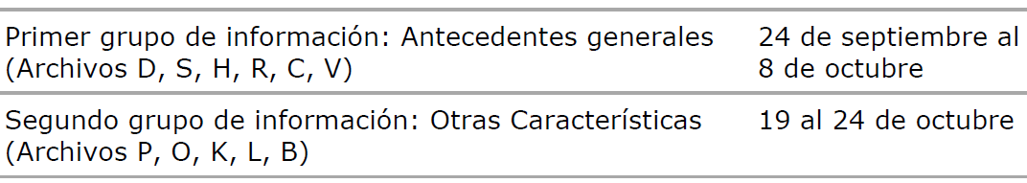
Cronograma de entrega de matrices tercer trimestre

Slide 4
Presentación Matrices (P, K, B) fuentes de información para su construcción y cambios en matriz L
Matriz “P” = Viviana Vallejos
Matriz “K” = Cristian Vasquez
Matriz “B” = Kristofer Gomez
Matriz “L” = Cristian Vasquez

Slide 5
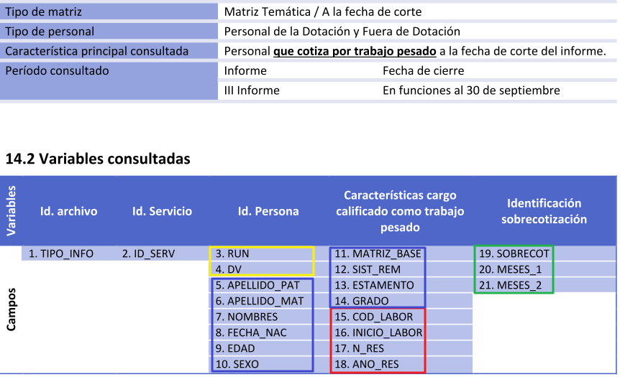
Matriz P: “Personal que cotiza por Trabajo Pesado”
¿Qué datos se deben informar?

Slide 6
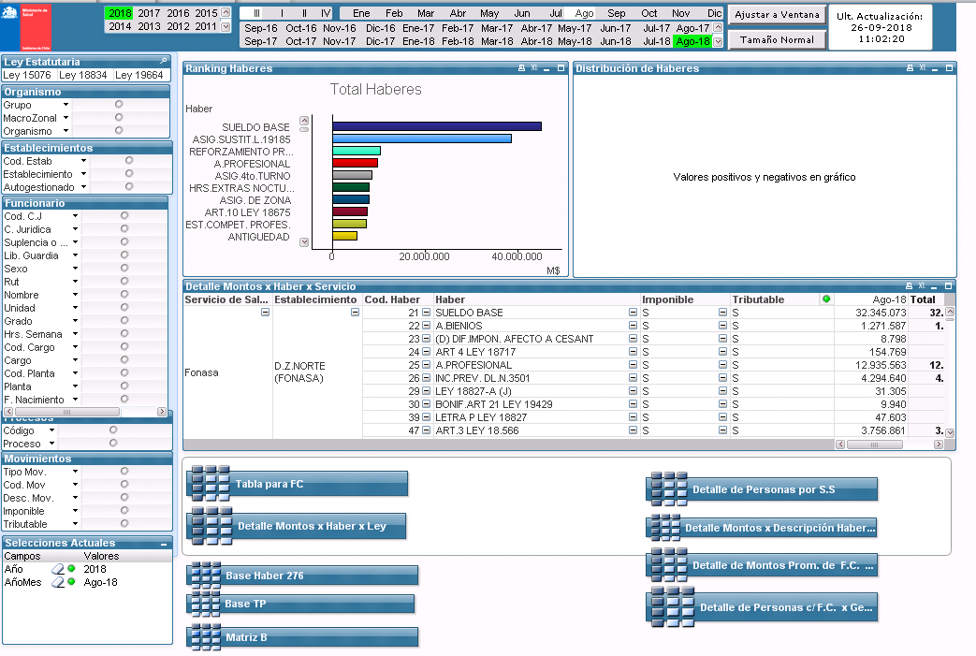

¿Dónde se encuentran los datos de quiénes cotizan por TP?
Desde acá podemos obtener los siguientes datos:

Slide 7
¿Cómo construimos la Matriz P?
Utilizando el archivo extraído de QV y el archivo de validación de DIPRES, se puede construir Matriz, pero no en su totalidad. Insertamos los RUT’S en el campo “RUN” para realizar una búsqueda en las Matrices Bases D y S, luego:
TIPO_INFO = Valor a informar para todos = P.
ID_SERV = Valor por cada uno de los Servicios. Ejemplo: 162001 = Arica.
RUN = Será la llave para encontrar y “traer” a la Matriz P los siguientes campos 4. 5. 6. 7. 8. 9. 10. 11. 12. 13. 14 de la MATRIZ D o S al 30 de septiembre de 2018.
COD_LABOR = Valor contenido en la Tabla N°25 de DIPRES (Dice “CÓDIGO” Ej: SS-2018-60)
INICIO_LABOR = Fecha de inicio en el puesto de trabajo pesado (Unidad) Posible de encontrar en el Archivo Plano de Datos Contractuales.
N_RES = Número de requerimiento establecido por la CEN.
AÑO_RES = Año de la calificación de la labor como trabajo pesado.
SOBRECOT = Porcentaje de sobrecotización 1% o 2%
MESES_1 = Cantidad de meses que el funcionario ha cotizado al 1%.
MESES_2 = Cantidad de meses que el funcionario ha cotizado al 2%.
COD_ESTAB = Código Establecimiento del funcionario informado.
CORR_CTO = Número de correlativo del cargo informado.

Slide 8
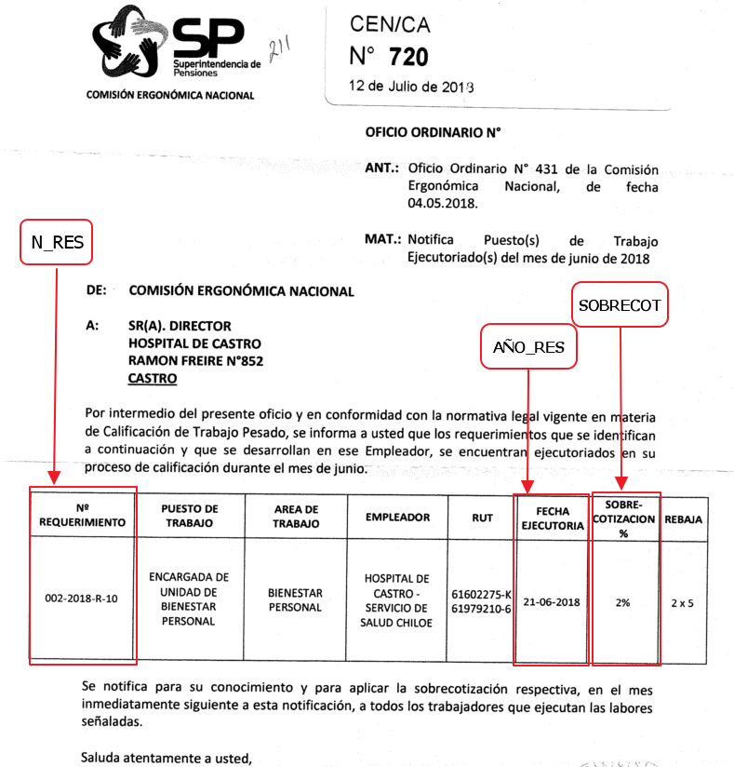
Calificación de puesto de Trabajo Pesado (CEN)

Slide 9
¿Con quién validamos los datos?
Les recomendamos validar los datos con el encargado y/o responsable de Salud Ocupacional del Servicio de Salud y Remuneraciones.
Sugerencia: revisar si el descuento al funcionario(a), está relacionado con su lugar de desempeño.

Slide 10
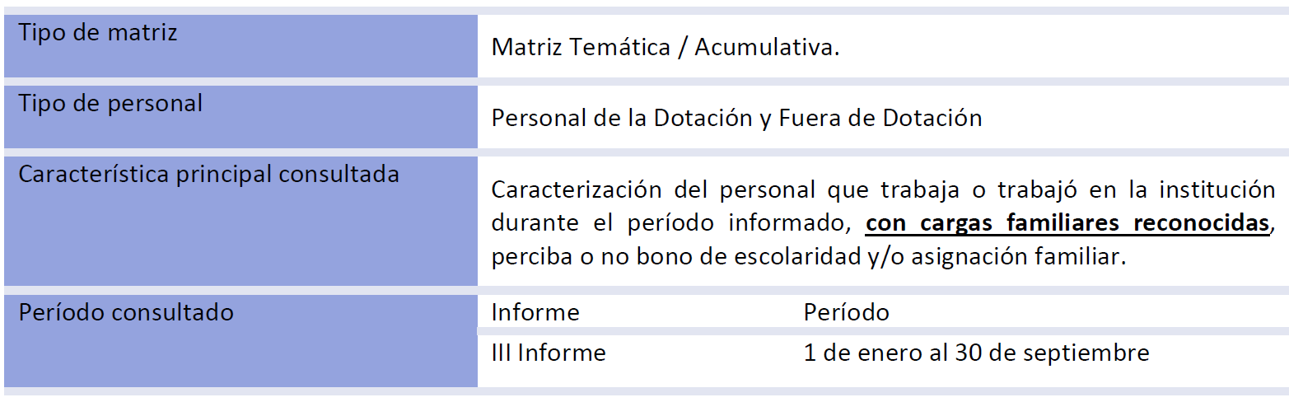
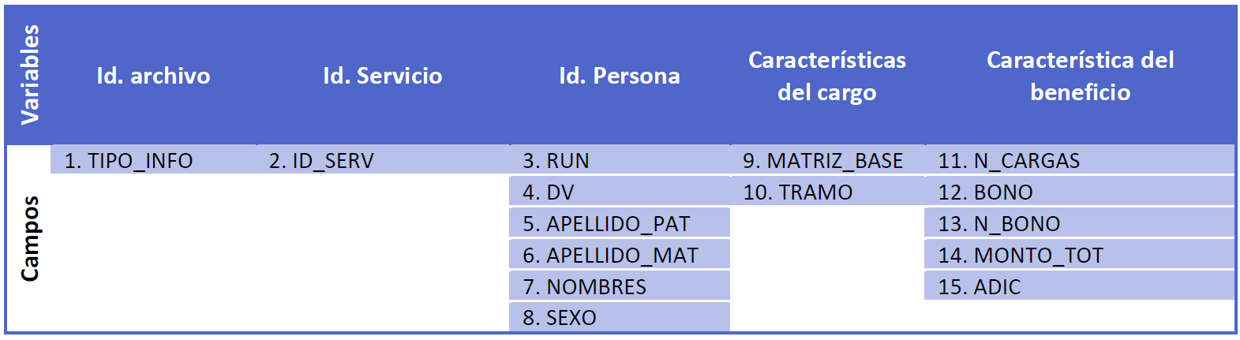
Matriz “K”
¿Qué datos se deben informar?

Slide 11
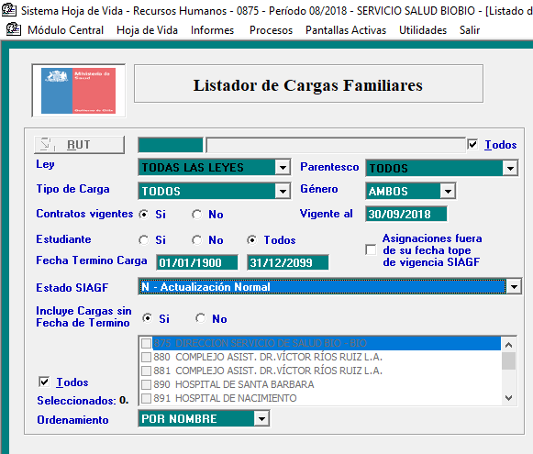
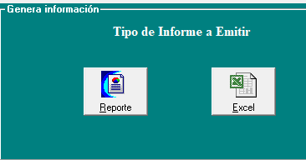
Matriz “K”
¿Dónde se encuentran los datos para conformar la Matriz?

Slide 12

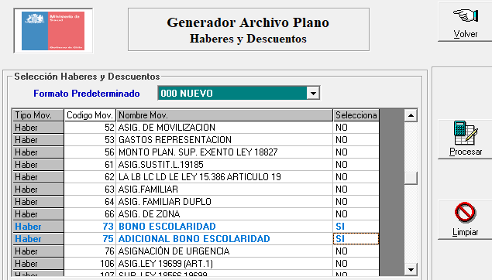
Matriz “K”
¿Dónde se encuentran los datos para conformar la Matriz?

Slide 13
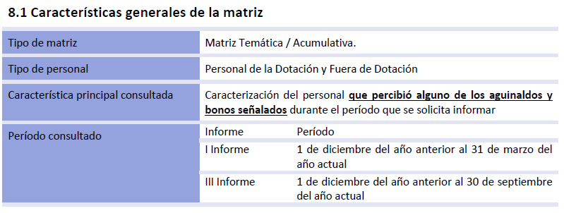
Matriz B: Personal que percibe aguinaldo del artículo 2, aguinaldo del artículo 8, bono de artículo 25, y/o bono de artículo 67, Ley 21.050.
Aguinaldo Artículo 2 Ley 21.050, corresponde al Aguinaldo de Navidad 2017 (Haber 45)
Aguinaldo Artículo 8 Ley 21.050, corresponde a Aguinaldo de Fiestas Patrias 2018 (Haber 44)
Bono de Artículo 25 Ley 21.050, corresponde a Bono de Vacaciones 2018 (Haber 268)
Bono de Artículo 67 Ley 21.050, corresponde a Bono Especial 2017 (Haber 267).

Slide 14
Matriz B: Personal que percibe aguinaldo del artículo 2, aguinaldo del artículo 8, bono de artículo 25, y/o bono de artículo 67, Ley 21.050.
¿Qué datos se deben informar?
Se debe informar todo funcionario que haya percibido alguno de los bonos y/o aguinaldos durante el año. Esta matriz es ACUMULATIVA.
¿Dónde de encuentran los datos?
Se puede componer esta matriz con información del módulo Exportador de Datos de SIRH o bien del modelo de Gastos en QV, en la pestaña Análisis de Haberes.
¿Con quién validamos los datos?
Se debe validar con la Unidad de Remuneraciones de cada Establecimiento y/o Servicio según corresponda.
Consideraciones para informar esta Matriz:
    Se debe informar sólo los funcionarios, de la dotación y fuera de la dotación, que han percibido estos beneficios.
    Al ser una matriz acumulativa, deben estar todos los registros ya informados a DIPRES en el Primer Corte 2018.
    Todos los funcionarios agregados en este corte, deben estar en las Matrices Bases declaradas en este periodo.

Slide 15
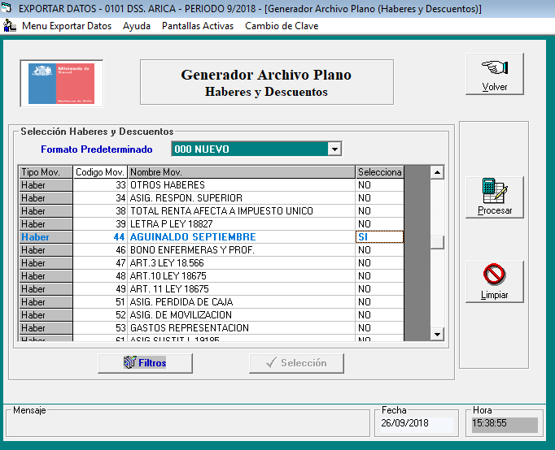
Matriz B: Personal que percibe aguinaldo del artículo 2, aguinaldo del artículo 8, bono de artículo 25, y/o bono de artículo 67, Ley 21.050.

Slide 16
Matriz “L”
Respecto de esta matriz se puede observar lo siguiente:
• En este informe, se solicita información para el período 1° de enero - 30 de septiembre de 2018.
• A contar de este informe se consulta información relacionada con la recuperación de subsidios.
• Asimismo, solicita información sobre los reposos médicos emitidos por el administrador del seguro de accidentes del trabajo o del trayecto y enfermedades profesionales.
• Recuerde incluir en esta matriz los permisos médicos emitidos en virtud de la Ley N°21.603 (SANNA) así como los permisos postnatal-parental del personal de su institución.
• Se modifica la Tabla N°18 sobre tipos de licencia médica y se agrega Tabla N°33 sobre estados de recuperación de subsidios.

Slide 17
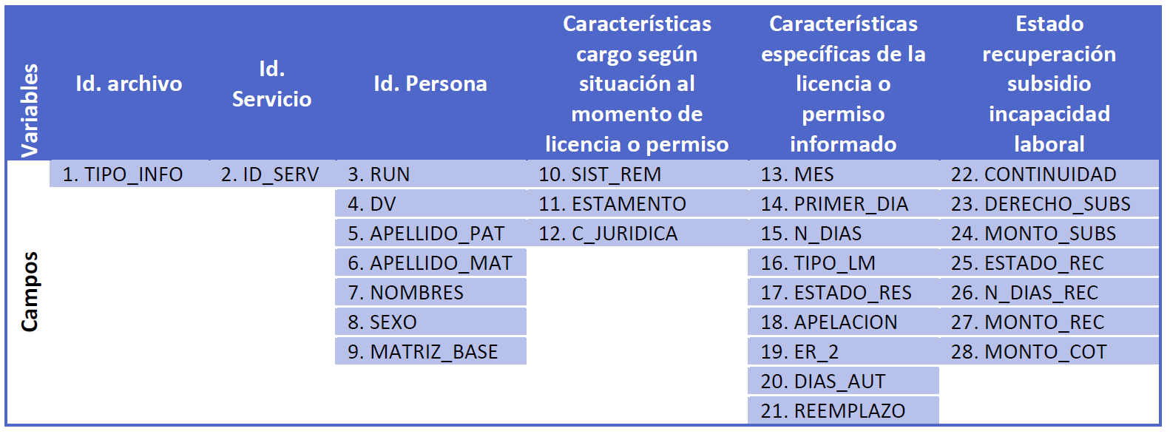
Matriz “L”
Los Cambio se producen desde los campos 22 al 28

Slide 18
Uso de matrices de validación y correcto llenado
Ejemplo Matriz D
No agregar Columnas, entre la columna A y AP
No eliminar columnas, entre la columna A y AP
Una vez realizada las revisiones eliminar las columnas de Validación ubicadas entre las columnas AQ y CM
No dejar valores en blanco o cero según corresponda
No dejar formulas ni vinculo
no dejar hojas extras
Revisar y entender lo que indica la validación, (no siempre significa que esta con error)

Slide 19
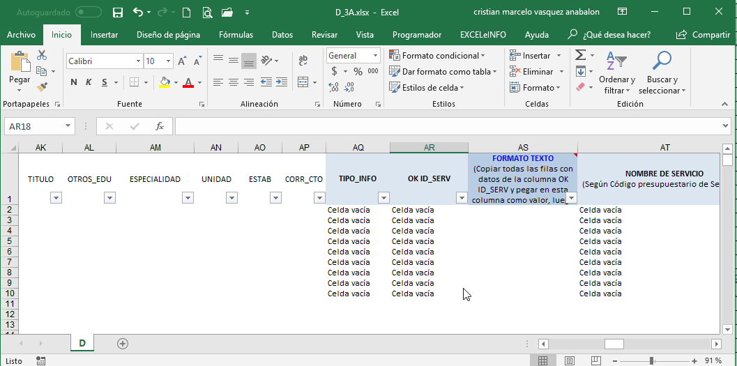
Ejemplo: Matriz “D”

Slide 20
Análisis Errores Frecuentes y sugerencias
Errores frecuentes:
Fecha nacimiento
Sexo
Fecha ingreso
Sugerencias:
ID_SERV (Cambiar formato de Numérico a Texto)
=TEXTO(B2;0)
MES (Cambiar formato de Numérico a Texto)
=SI(M2<10;CONCATENAR("0";TEXTO(M2;0));TEXTO(M2;0))

Slide 21
Mejoras en el SIRH
Matriz D, S, C - Para el campo ASIGPROF, Se requiere que, para el campo ASIGPROF se considere solo “cod_haber 25 - ley 18834” y no los considere para las leyes médicas.
Matriz C - campo FECHA_ALEJAMIENTO, Se requiere incorporar en la regla de selección de los contratos cesados:
  Considerar solamente aquellos contratos que estén provistos.
  Validar que el periodo de término de la búsqueda, sea hasta el penúltimo día del mes de proceso.
Matriz C: se requiere que cuando el contrato no tenga alejamiento se considere la fecha de término natural + 1 día como fecha de alejamiento.
- regla de matriz H (renta bruta mensualizada) aplicar D y S y visible en matriz C
- que se muestren los registros históricos de ceses
Matriz S - campo CAUSAL: Se requiere, que los Permisos sin Goce de Remuneraciones deban ser contabilizados en la matriz S y Excluidos de la Matriz D.

Slide 22
Mejoras en el SIRH
Matriz D – campos TIPO_INFO, SIST_REM, ESTAMENTO, GRADO, DESC_NIVEL y JORNADA
Se requiere, que para los funcionarios “Directivos - Ley 19664”, los siguientes datos sean llenados desde el módulo de Plantas – Definición del Cargo:
a. TIPO_INFO = ‘D’, definición del cargo - “REGIMEN” = 18834.
b. SIST_REM = 10, definición del cargo – “REGIMEN” = 18834.
c. ESTAMENTO = ‘DIRECTIVO’, definición del cargo – “COD_PLANTA” = ‘DIRECTIVOS’.
d. GRADO, lo debe traer de la definición del cargo campo GRADOS.
e. DESC_NIVEL, lo debe traer de la definición del cargo del campo NIVEL JERARQUICO.
f. JORNADA, lo debe traer de la definición del cargo del campo HORAS.
El resto de los campos se deben completar del contrato informado, funcionalidad Datos Contractuales.
Matriz D, S, H, C - campos PAIS, EDU, TITULO, OTROS_EDU, ESPECIALIDAD, UNIDAD: se creara una tabla temporal en la base de datos de donde se extraeran los datos.

Slide 23
Mejoras en el SIRH Futuras
Homologación de Tablas, Parametrización y Formateo de Datos
Tabla de Unidades Dipres vs Unidades SIRH.
Homologar Datos Dipres con Datos Antecedentes de Estudio: Títulos, Especialidad.
Tabla País (asociar con tabla de nacionalidad).
Formateo de Columnas Automático por Tipo de Campo x SIRH en las Matrices Dipres.
Homologar Tabla de Imputación Presupuestaria Dipres con Tabla Clasificación Presup. SIRH.
Homologar Causal Matriz S con Causales de Parámetros Códigos generales SIRH.
Tabla de Parámetros x Ley Afecto x Periodo de Leyes de Incentivo al Retiro para Matriz V.

Slide 24
Organización equipo Minsal
Viviana Vallejos
Referente | Organismo/Servicio de Salud | Nombres
Viviana | S.S. Arica | Cristian Ávila
Viviana | S.S. Coquimbo | Maria Paz Adaos – Claudia Tapia
Viviana | S.S. Ñuble | Mabel Peñafiel
Viviana | S.S. Bio Bio | Cecilia Fuentealba
Viviana | S.S. Del Reloncavi | Sebastian Zamorano
Viviana | S.S. Met. Oriente | Guillermo Barrera
Viviana | S.S. Met. Occidente | Cristian Riquelme

Slide 25
Organización equipo Minsal
Alexis Aburto
Referente | Organismo/Servicio de Salud | Nombres
Alexis | S.S. Antofagasta | Rene Ossandon
Alexis | S.S. O'Higgins | Manuel Guajardo Lara
Alexis | S.S. Arauco | Pamela Rodríguez Rodríguez
Alexis | S.S. Valdivia | Esteban Sepúlveda Retamal
Alexis | S.S. Aysén | Camila Gómez Bravo; Nidia Ortega Catin (Titular)
Alexis | S.S. Met. Sur | Melany Orellana Becerra
Alexis | CRS Maipú | Uri Hidalgo Vidal

Slide 26
Organización equipo Minsal
Cristian Vásquez
Referente | Organismo/Servicio de Salud | Nombres
Cristian V. | S.S. Valparaíso-San Antonio | Carlos Aranda
Cristian V. | S.S. Viña del Mar-Quillota | José Muñoz Díaz
Cristian V. | S.S. Araucanía Norte | Antonio Ardiles
Cristian V. | S.S. Met. Sur Oriente | Claudio Benavente

Slide 27
Organización equipo Minsal
Erwin Castillo
Referente | Organismo/Servicio de Salud | Nombres
Erwin | S.S. Iquique | Adrián Morales Morales
Erwin | S.S. Aconcagua | Mabel Orrego Leiva
Erwin | S.S. Concepción | Paula Muñoz Rojo
Erwin | S.S. Araucanía Sur | Natalia Carvajal Vasquez
Erwin | S.S. Chiloe | Cristian Morales Gonzalez;jose Miguel Muñoz
Erwin | S.S. Met. Central | Luis Ramirez Ibaceta
Erwin | Hospital Padre Alberto Hurtado | Oriana Báez Arribada

Slide 28
Organización equipo Minsal
Paulo Cortes
Referente | Organismo/Servicio de Salud | Nombres
Paulo | S.S. Atacama | Lilian Thomas;juana Torres Avendaño
Paulo | S.S. Maule | Jaime Montecinos
Paulo | S.S. Talcahuano | Daniel Ormeño Tapia
Paulo | S.S. Osorno | Jorge Oyarzun Silva
Paulo | S.S. Magallanes | Olga Vera Vargas; Natalia Colivoro Ruiz
Paulo | S.S. Met. Norte | Omar Retamal Gonzalez
Paulo | CRS Cordillera | Viviana Bastias Leiva

Slide 29
Pauta de evaluación informe trimestral subido a portal DIPRES

Slide 30
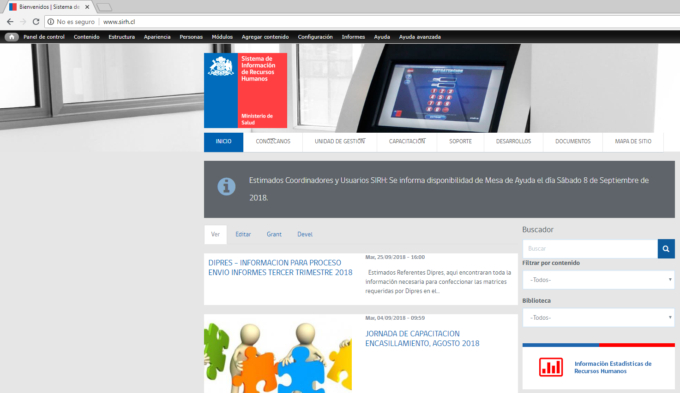
Instrucciones y Matrices están disponibles en www.sirh.cl

Slide 31
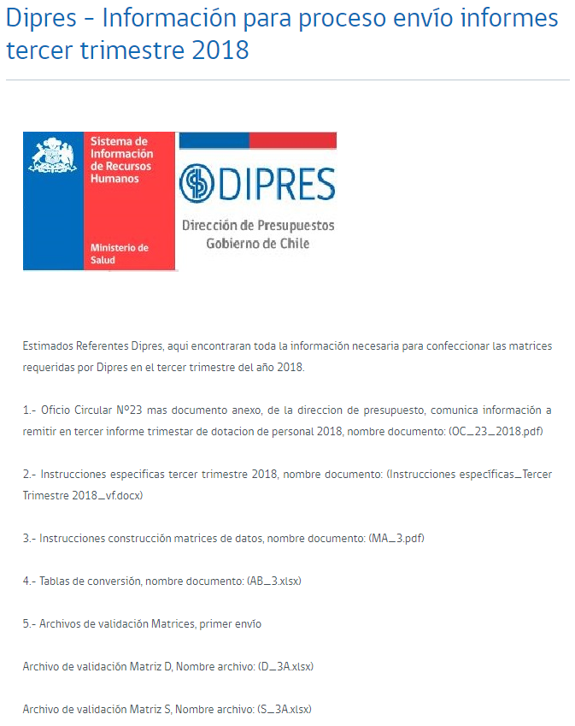
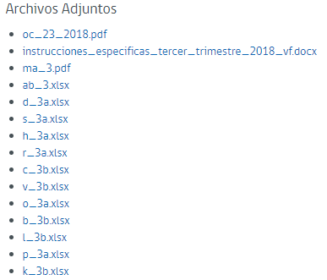
Instrucciones y Matrices están disponibles en www.sirh.cl

Slide 32
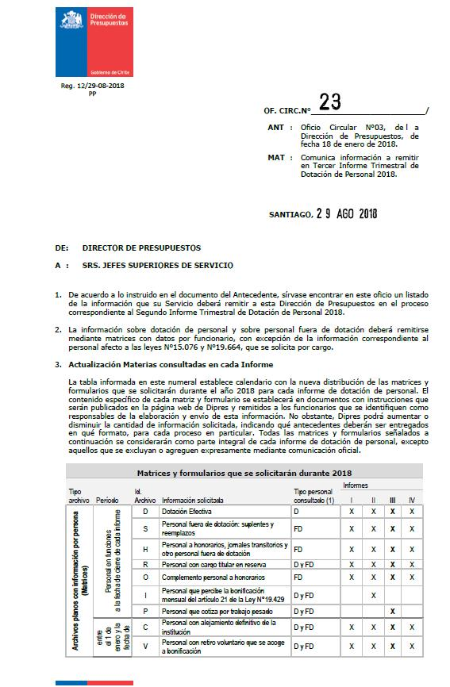


Slide 33
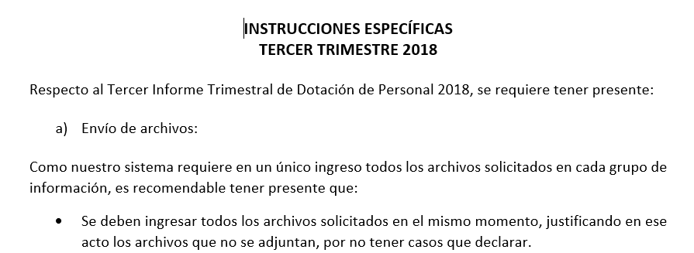

Slide 34
Gracias!!
Unidad Sistema de Información de Personas
en el Sector Público de Salud
División de Gestión y Desarrollo de las Personas
Octubre de 2018

Slide 35

¿CONSULTAS?

